Slide 1
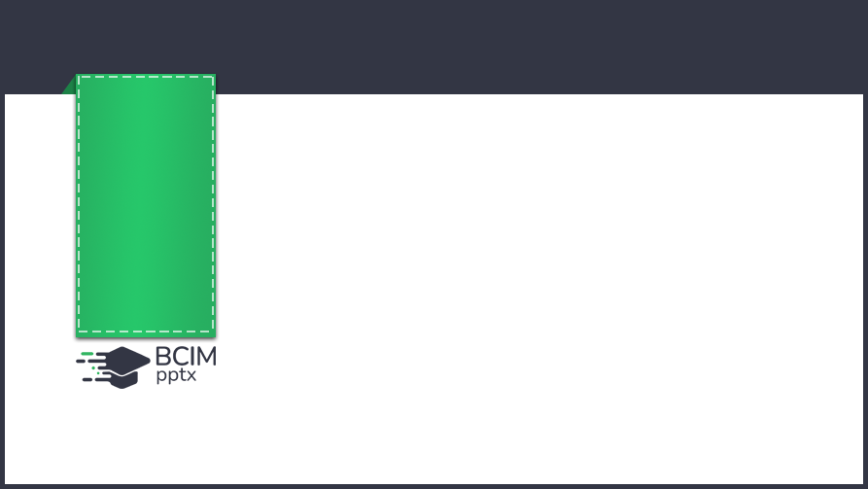
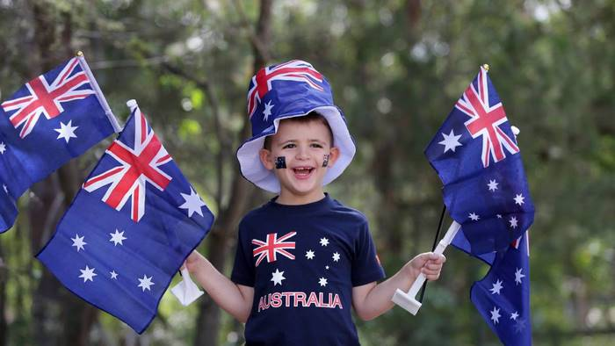
Українська мова
Розділ 9. Досліджую прислівник
Сьогодні
Урок
№83
Спостерігаю за прислівниками

Slide 2
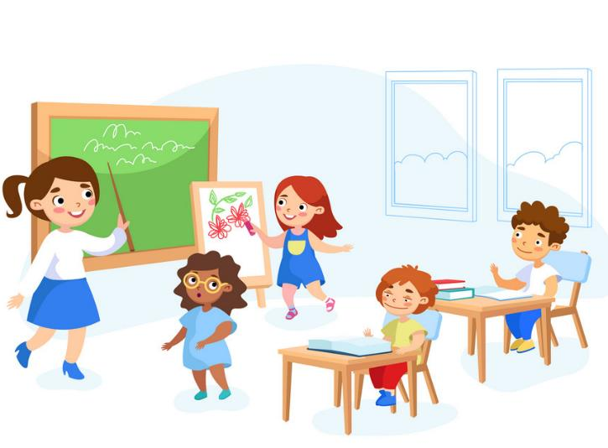
Сьогодні
22.03.2022
Організація класу
Беремося до роботи -
починаються турботи.
Нумо швидко рахувати,
над завданням міркувати!
Попрацюймо креативно
в парах, групах, самостійно.
Батьків, друзів ми здивуєм.
А в житті все застосуєм!
Сокач Софія

Slide 3

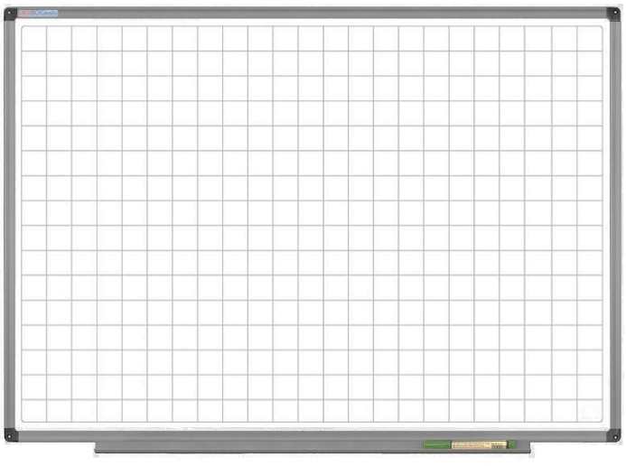
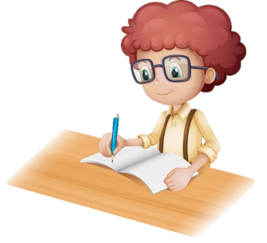
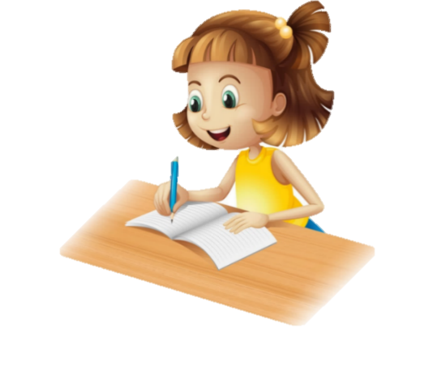
Сьогодні
Перевірка домашнього завдання.
22.03.2022
ПЕРЕВІРЯЄМО
ДОМАШНЄ
ЗАВДАННЯ

Slide 4

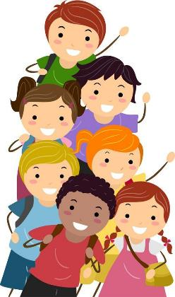
Сьогодні
Повідомлення теми уроку.
22.03.2022
Сьогодні на уроці ми будемо досліджувати та спостерігати за частиною мови – прислівником.
Відправимось до найменшого материка Землі.

Slide 5
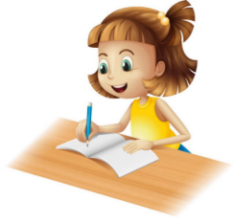
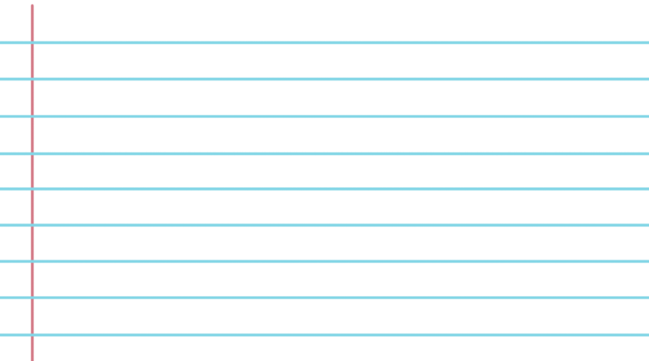
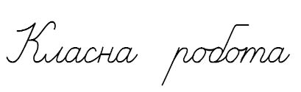
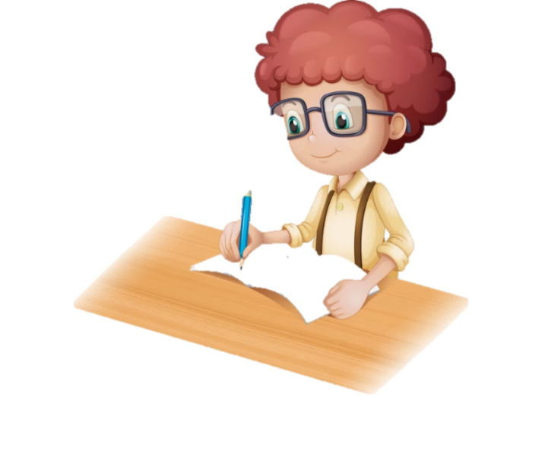









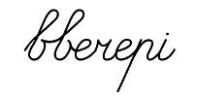
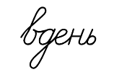
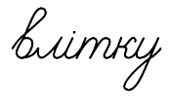
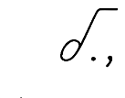
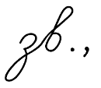





Сьогодні
22.03.2022
Хвилинка каліграфії

Slide 6
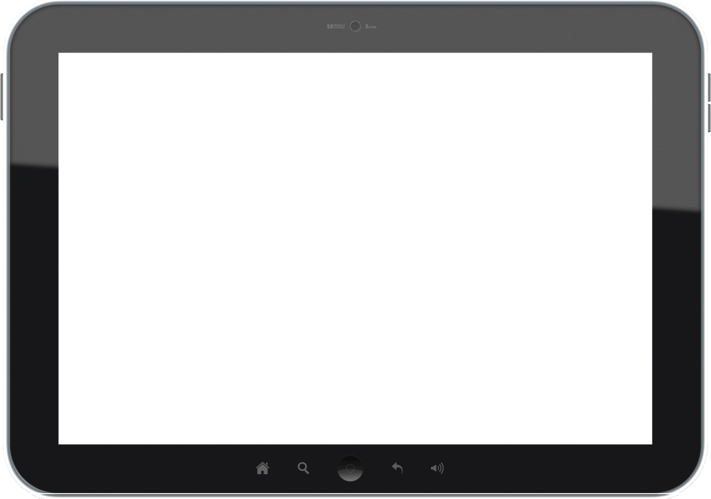
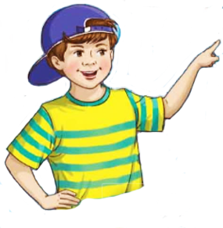
Сьогодні
Вправа 1. Постав питання до виділених слів і запиши словосполучення.
22.03.2022
працюють
стоїть
повертає
цвітуть
як?
де?
куди?
коли?
дружно
попереду
вліво
навесні
Підручник.
Сторінка
118

Slide 7

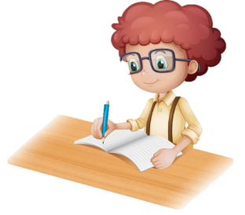
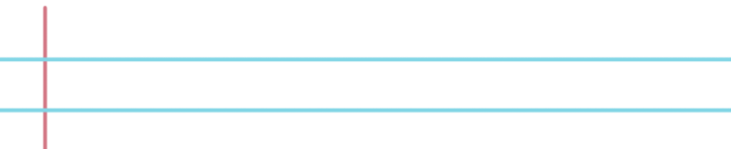


Сьогодні
Вправа 1. Постав питання до виділених слів і запиши словосполучення.
22.03.2022
Працюють (як?) дружно, стоїть (де?) попереду, повертає (куди?) вліво, цвітуть (коли?) навесні.
Підручник.
Сторінка
118

Slide 8
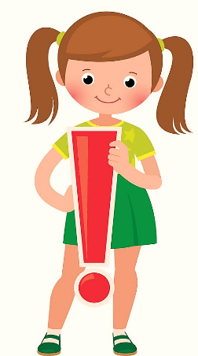
Сьогодні
Вправа 1. Проведи дослідження.
22.03.2022
Проведи дослідження!
З якою частиною мови пов’язані виділені слова?
На які питання вони відповідають?
Ці слова називають прислівниками. Прочитай і запам’ятай правило про прислівники.
Підручник.
Сторінка
118

Slide 9
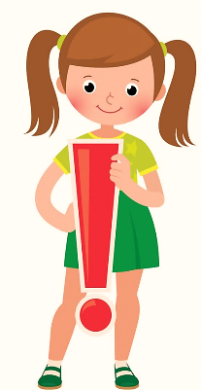
Сьогодні
ПРАВИЛО
22.03.2022
Частина мови, яка називає ознаку дії або пояснює де, коли відбувається дія, куди вона спрямована і відповідає на питання як? де? куди? коли? та ін., називається прислівником.
Наприклад: голосно, ліворуч, назад, влітку.
У мовленні прислівники найчастіше пов’язані з дієсловами.
Підручник.
Сторінка
118

Slide 10

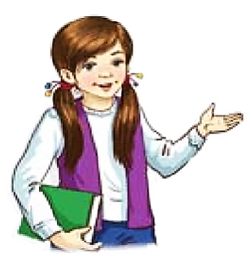
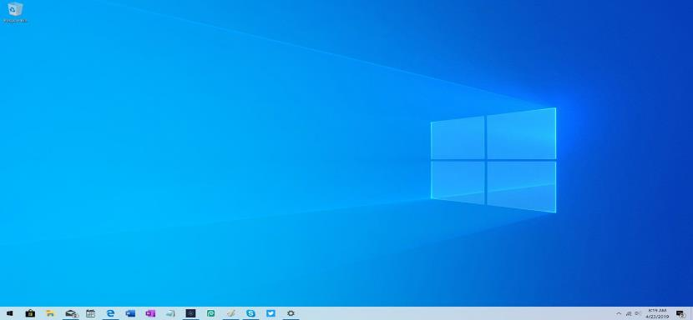
Сьогодні
Вправа 2. Прочитай прислів’я. Поясни, як ти їх розумієш. Випиши прислівники з дієсловами, з якими вони пов’язані.
22.03.2022
1. Чесне діло роби сміло. 2. Хто йде вперед, за тим і перемога. 3. Спочатку думай, а потім роби. 4. Хвали день увечері. 5. Удома і стіни гріють. 6. Гірко поробиш — солодко з’їси.
Підручник.
Сторінка
118

Slide 11
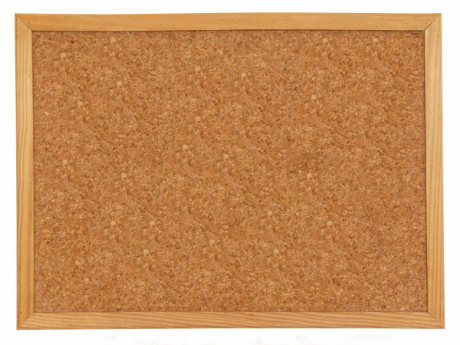
Сьогодні
Вправа 2. Прочитай прислів’я. Поясни, як ти їх розумієш. Випиши прислівники з дієсловами, з якими вони пов’язані.
22.03.2022
роби (як?) сміло
йде (куди?) вперед
думай (коли?) спочатку
роби (коли?) потім
хвали (коли?) увечері
гріють (де?) удома
поробиш (як?) гірко
з'їси (як?) солодко
Підручник.
Сторінка
118

Slide 12



Сьогодні
Вправа 2. Прочитай прислів’я. Поясни, як ти їх розумієш. Випиши прислівники з дієсловами, з якими вони пов’язані.
22.03.2022
Роби (як?) сміло, йде (куди?), вперед, думай (коли?) спочатку, роби (коли?) потім, хвали (коли?) увечері, гріють (де?) удома, поробиш (як?) гірко, з'їси (як?) солодко.
Підручник.
Сторінка
118

Slide 13
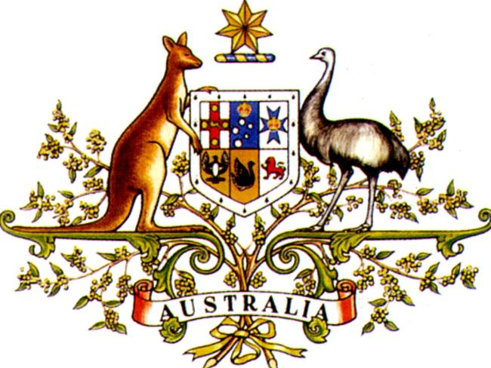
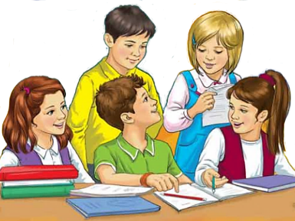
Сьогодні
Вправа 3. Розгляньте у групі однокласників/ однокласниць герб країни, у якій віртуально побувала Родзинка. Чи здогадуєтеся, як називається ця країна? Знайдіть її на карті.
22.03.2022
Країна - материк …
Підручник.
Сторінка
118

Slide 14
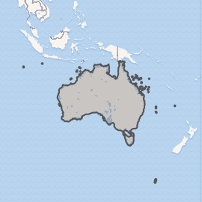


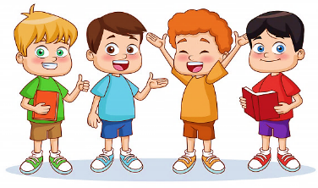

Сьогодні
Інформація про Австралію.
22.03.2022
Інформація про Австралію
Офіційна назва | Австралійський Союз
Столиця | Канберра
Прапор, герб
Офіційна мова | Англійська
Валюта | Австралійський долар
Кількість населення | понад 25 мільйонів

Slide 15
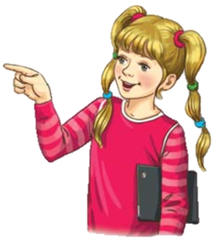
Сьогодні
Вправа 4. Прочитай повідомлення Родзинки, щоб перевірити, чи правильно ви думали. Спиши текст. Підкресли прислівники.
22.03.2022
На австралійському гербі зображені кенгуру й ему. Адже тільки в Австралії во-ни вільно живуть у природі. І на відміну від більшості тварин рідко рухаються на-зад. Тому кенгуру й ему символічно де-монструють прагнення Австралії розвива-тися, тобто рухатися тільки вперед!
Підручник.
Сторінка
119

Slide 16

Сьогодні
Вправа 4. Прочитай повідомлення Родзинки, щоб перевірити, чи правильно ви думали. Спиши текст. Підкресли прислівники.
22.03.2022
На австралійському гербі зображені кенгуру й ему. Адже тільки в Австралії во-ни вільно живуть у природі. І на відміну від більшості тварин рідко рухаються назад. Тому кенгуру й ему символічно демонст-рують прагнення Австралії розвиватися, тобто рухатися тільки вперед!
Підручник.
Сторінка
119

Slide 17
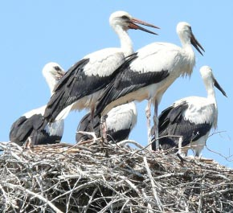
Сьогодні
Вправа 5. Яку тварину ти запропонував би/запропонувала б зробити символом України? Чому? Прочитай про це текст .
22.03.2022
З особливою симпатією ставляться в народі до лелеки, який є своєрідним оберегом України. Це символ відродження Української Нації. Лелека, відлітаючи у вирій, завжди повертається до рідної домівки. Розкидані по світу українці рано чи пізно злітаються на рідну землю, де народилися.
Лелека - символ любові до батька-матері, котрі благословили тебе на світ, а тому це - й символ сімейного благополуччя, любові до рідної землі.

Slide 18
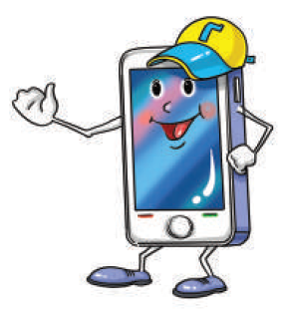
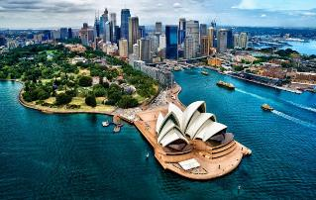
Сьогодні
Вправа 6. Прочитай інформацію про Австралію. Що раніше тобі було невідомо? Постав питання до кожного абзацу тексту (усно).
22.03.2022
Австралія розташована на материку з такою самою назвою. Ця країна не має сухопутних кор-
донів. Її омивають
Індійський і Тихий
океани.
Підручник.
Сторінка
119

Slide 19
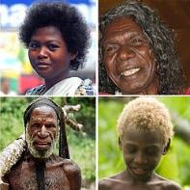
Сьогодні
Вправа 6. Прочитай інформацію про Австралію. Що раніше тобі було невідомо? Постав питання до кожного абзацу тексту.
22.03.2022
Австралію населяють вихідці з Євро-пи. Корінних австралійців, які населяли континент до приходу євро-
пейців, залишилося всього
три відсотки. Їх називають аборигенами або туземця-
ми.
Підручник.
Сторінка
119

Slide 20
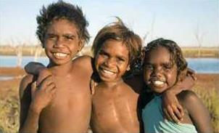
Сьогодні
Вправа 6. Прочитай інформацію про Австралію. Що раніше тобі було невідомо? Постав питання до кожного абзацу тексту.
22.03.2022
Різні групи аборигенів розмовляють 145 мовами. Але державна мова Австралії — англійська.
Адже країна багато ро-
ків перебувала у складі
Англії.
Підручник.
Сторінка
119

Slide 21
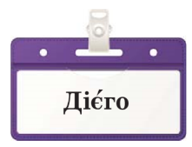
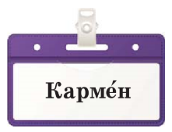




Сьогодні
Вправа 7. Родзинка познайомилася з австралійськими школярами. Прочитай їхні імена. Побудуй звукові схеми цих слів.
22.03.2022
Підручник.
Сторінка
119

Slide 22

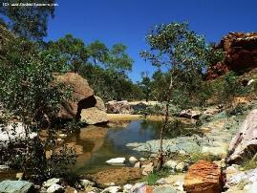
Сьогодні
Пояснення домашнього завдання. Вправа 8. Спиши текст, уставивши пропущені орфограми. Підкресли прислівники.
22.03.2022
Австралія ро..ташована на півде..ій півкулі. Літо тут триває з грудня по лютий, а з..ма — з червня
по серпень. Узимку в Ав-
стралії тепло. Морозів
практично не буває.
Підручник.
Сторінка
119

Slide 23
Сьогодні
Пояснення домашнього завдання. Вправа 8. Спиши текст, уставивши пропущені орфограми. Підкресли прислівники.
22.03.2022
Будинки (не)обігріваю..я і погано утеплені. Тому, коли т..мпература опуска..ться нижче 15 градусів т..пла, у приміщеннях доволі прохолодно. Не дивно, що саме з Австралії пішла мода на взу..я уггі. Австралійці носять їх не на вул..ці, а вдома.
Підручник.
Сторінка
119

Slide 24


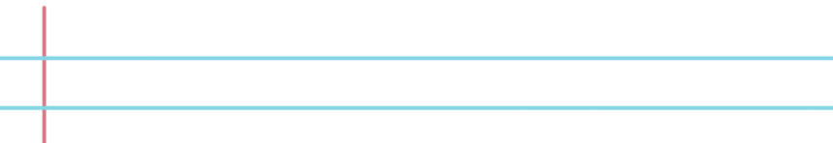


Сьогодні
Пояснення домашнього завдання. Вправа 8. Спиши текст, уставивши пропущені орфограми. Підкресли прислівники.
22.03.2022
Австралія розташована на південній півкулі. Літо тут триває з грудня по лютий, а зима — з червня по серпень. Узимку в Австралії тепло. Морозів практично не буває. Будинки не обігрі-ваються і погано утеплені. Тому, коли температу-ра опускається нижче 15 градусів тепла, у примі-щеннях доволі прохолодно. Не дивно, що саме з Австралії пішла мода на взуття уггі. Австралійці носять їх не на вулиці, а вдома.
Підручник.
Сторінка
119

Slide 25
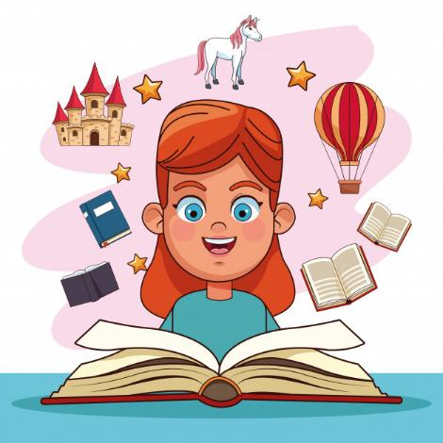
Сьогодні
22.03.2022
Пояснення домашнього завдання.
Підручник с.119-120,
вправа 8.
Спиши текст, уставивши пропущені орфограми. Підкресли прислівники.

